Slide 1
スマエンチーム検証例
AI駆動開発ガイドに則った実装結果

Slide 2
概要

Slide 3
目次

Slide 4
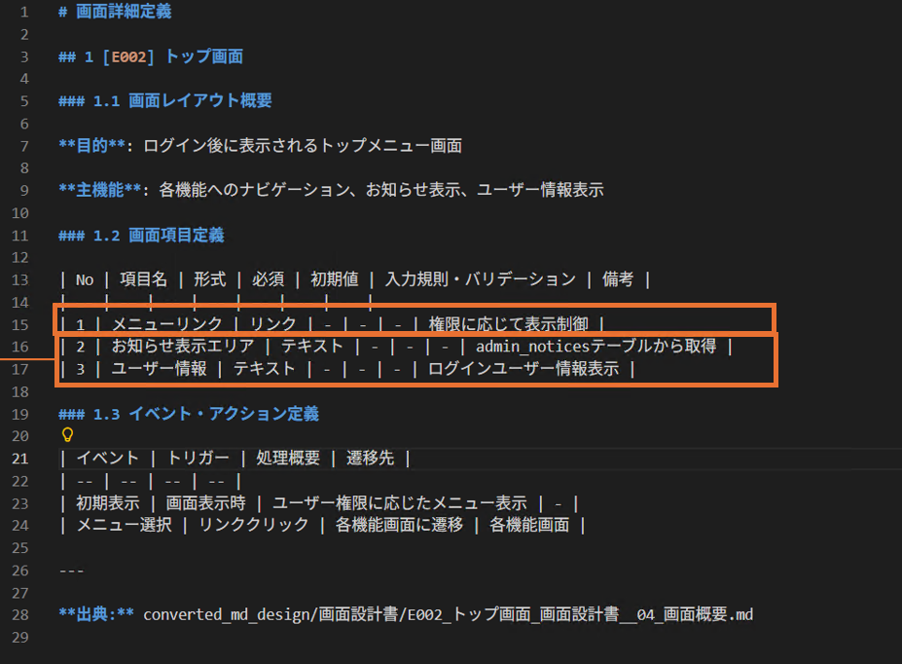
設計書①画面設計書

Slide 5
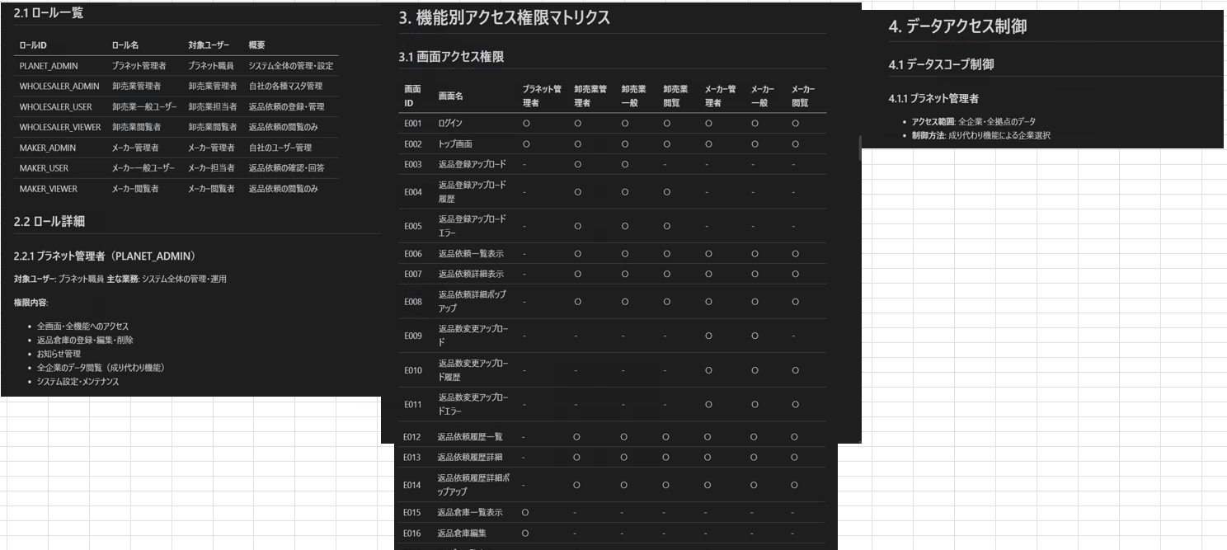
設計書②権限設計書
ロール一覧・詳細・機能別アクセス権限マトリクスなど、権限別にできることを記載

Slide 6
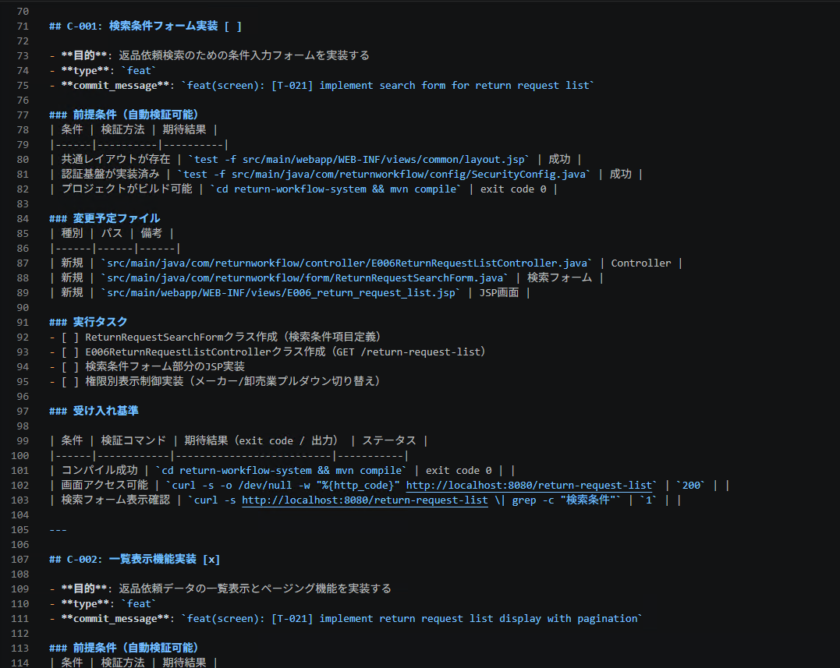
タスクリスト
/tasksで生成されたタスク一覧
C-001：検索フォーム実装
C-002：一覧表示機能実装
C-003：権限制御・データフィルタリング実装
C-004：詳細画面遷移・削除機能実装
C-005：統合テスト・最終調整

Slide 7
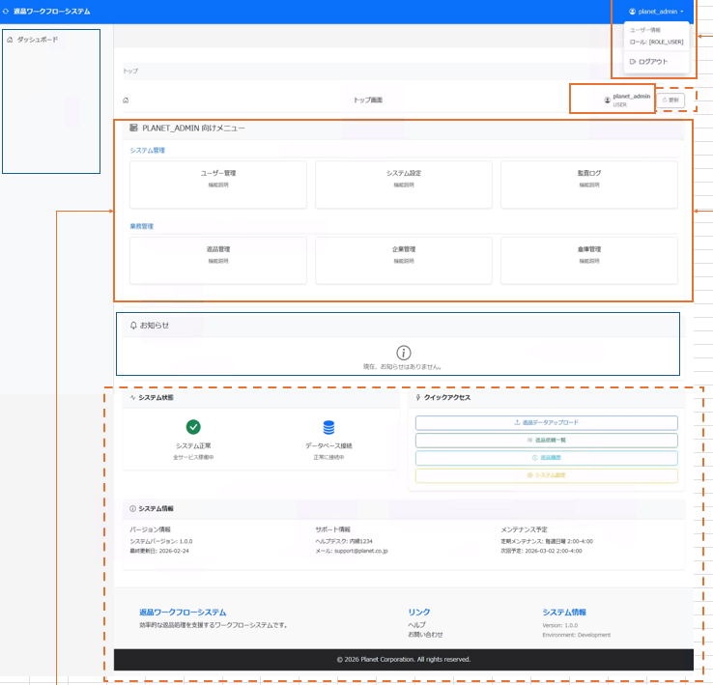
実装結果①
画面設計書のメニューリンク、ユーザー情報を実装
画面設計書のお知らせ情報表示エリアを実装
点線箇所はAIが自動で補完して作成
統計情報
直近の返品依頼
クイックアクション

Slide 8
未完全な実装部分
修正対象①： サイドバーの部分にメニューが表示されていない
修正対象②： お知らせが表示されない

Slide 9
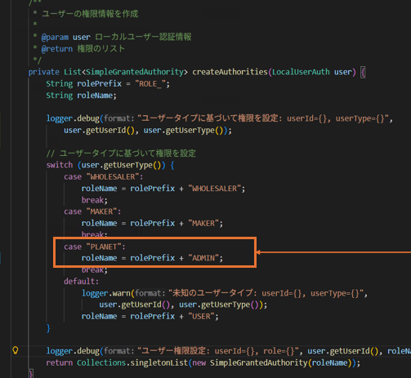
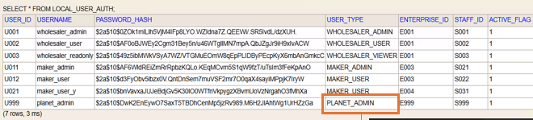
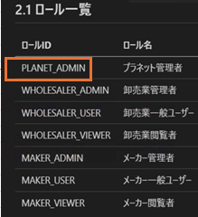
修正例①
サイドバーの部分にメニューが表示されていない問題を修正。
原因はサービス層で権限別の条件分岐の際に使用するロール名がDBに登録されているものと一致していない（DBは設計書準拠のロール名）

Slide 10
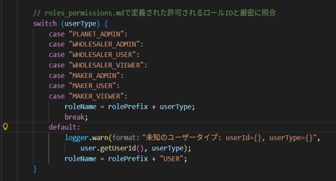
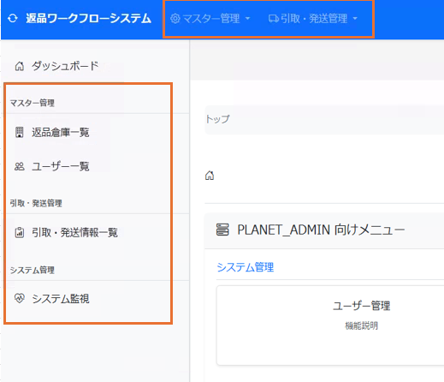
修正例①
修正プロンプト
修正後コード
# 依頼
LocalUserDetailsService.java の createAuthorities メソッドを修正してください
## 前提
- 許可されるロールID
ファイル: 'docs\design\roles_permissions.md':87
## 修正対象
ファイル: `return-workflow-system\src\main\java\com\planet\returnworkflow\service\LocalUserDetailsService.java`
メソッド: `private List<SimpleGrantedAuthority> createAuthorities(LocalUserAuth user)`
## 修正内容
user.getUserType() の値を'roles_permissions.md'のロールIDと厳密に照合し、一致する場合は "ROLE_" + ロールID を返す
一致しない場合は "ROLE_USER" を返す（既存の警告ログも出力）
# 動作確認
不要（手動確認）
設計書準拠の
ロール名に修正

Slide 11
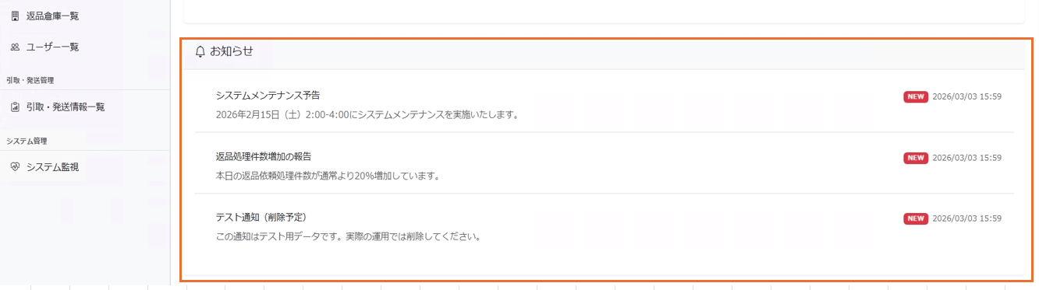
修正例②
お知らせが表示されない問題を修正。
原因は、テーブルに存在しないカラムをSELECTしようとしている。
（カラム名の実装が設計書とあっていない部分がある）
3回の修正依頼で正常に表示成功
- DBとのやり取りを定義しているメソッドの修正依頼
↓
- そのメソッドを修正した影響範囲のメソッドの修正依頼
↓
- Entityクラスのフィールド不足が漏れていたので修正依頼

